Slide 1

KIỂM THỬ PHẦN MỀM
(Software Testing)

Slide 2
BÀI 4: Các loại hình kiểm thử
4.1. Kiểm thử chức năng
4.2. Kiểm thử phi chức năng
4.3. Kiểm thử liên quan đến sự thay đổi

Slide 3
4.1. Kiểm thử chức năng
Qui trình cố gắng tìm ra các khác biệt giữa đặc tả bên ngoài của phần mềm và thực tế mà phần mềm cung cấp.
Đặc tả bên ngoài của phần mềm là đặc tả chính xác về hành vi của phần mềm theo góc nhìn của người dùng thấy.
Các loại kiểm thử chức năng:
Kiểm thử chức năng của hệ thống
Kiểm thử tích hợp dữ liệu và cơ sở dữ liệu
Kiểm thử vòng lặp công việc
Kiểm thử kiểm soát truy cập
Kiểm thử giao diện

Slide 4
4.1.1. Kiểm thử chức năng hệ thống
Mục tiêu của loại kiểm thử này là đảm bảo đúng mục tiêu của kiểm thử chức năng: nhập dữ liệu- xử lý lấy và kiểm tra kết quả trả về
Kiểm tra sản phẩm phần mềm và các hoạt động của các chức năng bên trong sản phẩm đó bằng cách tương tác thông qua giao diện người dùng của sản phẩm
Phân tích kết quả trả về

Slide 5
4.1.2. Kiểm thử giao diện
Mục tiêu: kiểm tra giao diện của các chức năng trong một sản phẩm hệ thống hoạt động so với thiết kế
Kiểm thử giao diện cần kiểm thử:
Liên kết hay chuyển tiếp
Cách thức truy cập (sử dụng phím tab, chuột…)
Kiểm tra các đối tượng trên màn hình:
Màu sắc
Vị trí
Kích thước chữ
Kiểu đối tượng
– ….

Slide 6
4.1.3. Kiểm thử tích hợp dữ liệu và CSDL
Kiểm tra các chức năng của một sản phẩm hay hệ thống phần mềm hoạt động đúng không sau khi sản phẩm pm đó đã có sự tích hợp hay đưa dữ liệu cũ, dữ liệu đã có sẵn từ bên ngoài vào sản phẩm.
Đảm bảo các chức năng của hệ thống mới sử dụng được các dữ liệu cũ

Slide 7
4.1.4. Kiểm thử vòng lặp công việc
Đảm bảo hoạt động của các công việc được chạy tự động theo lịch đã đặt trước không do người dùng tác động

Slide 8
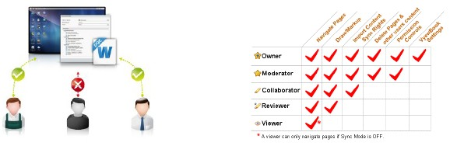
4.1.5. Kiểm thử kiểm soát truy cập
Đảm bảo các tác nhân, người sử dụng chỉ có thể truy cập vào đúng chức năng họ được phép truy cập
Đảm bảo chỉ những người dùng được phân quyền truy cập hệ thống mới có thể truy cập vào hệ thống và thông qua các gateway thích hợp

Slide 9
4.2. Kiểm thử phi chức năng
Tập trung vào kiểm thử sản phẩm, hệ thống phần mềm cần kiểm thử có những đặc tính tốt như thế nào (how well)
Kiểm thử phi chức năng có thể được sử dụng ở mọi cấp độ kiểm thử nhưng thường được sử dụng hiệu quả nhất trong cấp độ kiểm thử hệ thống và kiểm thử chấp nhận sản phẩm.
Các loại kiểm thử phi chức năng (4 loại thường dùng)
Kiểm thử hiệu năng (performance testing)
Kiểm thử tải trọng (load testing)
Kiểm thử tập trung (stress testing)
Kiểm thử với lượng dữ liệu lớn (volume testing)

Slide 10
4.2.1. Kiểm thử hiệu năng
Bảo đảm tối ưu việc phân bổ tài nguyên hệ thống (ví dụ bộ nhớ) nhằm đạt các chỉ tiêu như thời gian xử lý hay đáp ứng câu truy vấn...

Slide 11
4.2.2. Kiểm thử tải trọng
Kiểm thử tải trọng (kiểm thử đồng thời): tập trung vào xác định đặc tính hiệu suất của hệ thống hay sản phẩm phần mềm trong điều kiện tải hay upload cụ thể
Bảo đảm hệ thống vận hành đúng dưới áp lực cao (ví dục nhiều người truy xuất cùng lúc).
Ví dụ: Hệ thống hỗ trợ cho việc truy cập, giải quyết 3000 yêu cầu trong một ngày, đáp ứng việc sử dụng của 350 người sử dụng đồng thời từ 9h30 đến 11h am

Slide 12
4.2.3. Kiểm thử tập trung
Stress Test tập trung vào các trạng thái tới hạn, các "điểm chết", các tình huống bất
thường như đang giao dịch thì ngắt kết nối (xuất hiện nhiều trong kiểm tra thiết bị như POS, ATM...)...

Slide 13
4.2.3. Kiểm thử với lượng dữ liệu lớn
Kiểm thử tập trung vào việc xác định hoặc xác nhận đặc tính hiệu suất của hệ thống hoặc ứng dụng được kiểm thử trong điều kiện hệ thống có lượng dữ liệu rất lớn
Dữ liệu lớn có thể là cơ sở dữ liệu lớn hoặc dữ liệu trong file upload lên hệ thống có dung lượng lớn

Slide 14
4.4. Kiểm thử liên quan đến sự thay đổi
Thực hiện hoạt động kiểm thử khi có sự thay đổi trên hoặc trong sản phẩm phần mềm.
Sự thay đổi của sản phẩm phần mềm có thể là:
Sửa chữa các lỗi tìm được
Sản phẩm được nâng cấp, được thay đổi về chức năng
Các loại kiểm thử liên quan đến sự thay đổi:
Kiểm thử lại
Kiểm thử hồi quy

Slide 15
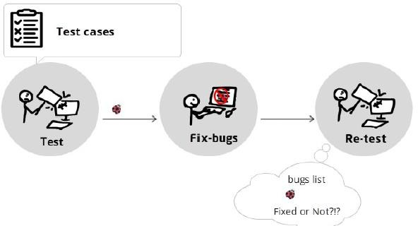
4.4.1. Kiểm thử lại (kiểm thử xác nhận)
Chỉ kiểm thử những test case chưa pass

Slide 16
4.4.1. Kiểm thử lại (kiểm thử xác nhận)
Khi thực hiện kiểm thử xác nhận cần chú ý:
Thực hiện kiểm thử đúng các bước như trong mô tả trường hợp kiểm thử:
Đúng các tập đầu vào
Đúng các dữ liệu
Đúng môi trường kiểm thử

Slide 17
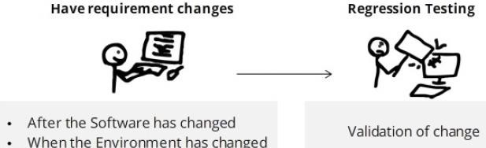
4.4.2. Kiểm thử hồi quy
Kiểm thử hồi quy để đảm bảo rằng những thay đổi mới không làm ảnh hưởng đến những phần đã hoàn thiện trước đó

Slide 18

4.4.2. Kiểm thử hồi quy
Các phép thử hồi quy được chia làm 3 loại:
Các phép thử đại diện:
thực hiện tất cả chức năng của pm
Các phép thử bổ sung: tập trung vào chức năng dễ bị ảnh hưởng nhất khi có thay đổi
Các phép thử tập trung: tập trung vào thành phần pm bị thay đổi

Slide 19


Kiểm thử hồi quy
Việc kết hợp các module lại với nhau có thể ảnh hưởng đến vòng lặp điều khiển, cấu trúc dữ liệu hay I/O chia sẻ trong một số module
Điều đó làm lộ ra một số lỗi không thể phát hiện được khi tiến hành kiểm thử theo đơn vị
→ Phải kiểm thử hồi quy khi tích hợp
Kiểm thử hồi quy có thể được tiến hành thủ công bằng cách thực hiện lại các test-case đã tạo ra. Hoặc có thể
dùng một công cụ capture-playback để thực hiện tự động

